Slide 1
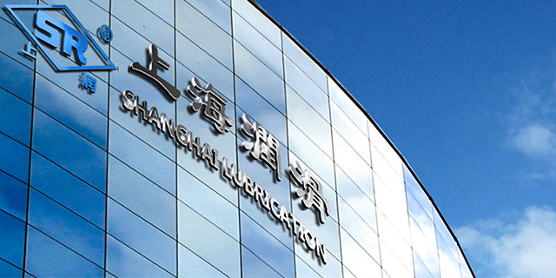
上海润滑设备厂有限公司

Slide 2


Slide 3


Slide 4
PART 01
企业简介

Slide 5


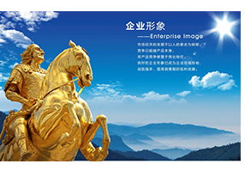
企业简介
上海润滑设备厂创建于1966年，是机械行业重点润滑设备专业配套厂家，是全国冶金设备标准化技术委员会委员单位，也是润滑行业国家标准制订的主要单位。2007年转制为上海润滑设备厂有限公司。
公司主要生产智能干油集中润滑系统和高低压干油集中润滑系统及元器件、稀油润滑装置及元器件、液压系统及元器件、高压柱塞泵系列、列管式油冷却器系列产品，五大类近四百个品种。

Slide 6
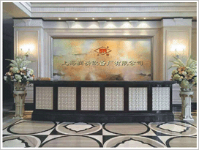
企业简介
二十世纪末,将高科技技术应用于润滑系统中,开发出智能集中润滑系统,在国内外均处于领先地位,利用先进的互联网,可实现远程监控.
产品广泛应用于国内外的冶金、钢铁、重机、港口、矿山、电力、石化、船舶、起重、造纸、水泥、建材、运输等行业，并出口至印度、越南、缅甸、巴基斯坦、印度尼西亚、日本、韩国等国家，深受用户好评。
公司本着“团结、拼博、求真、务实”的企业精神，遵循“以市场为导向，以质量求发展，以管理创效益”的经营理念及“严格控制质量，制造优质产品”的质量方针，竭诚为新老客户提供优质服务！

Slide 7
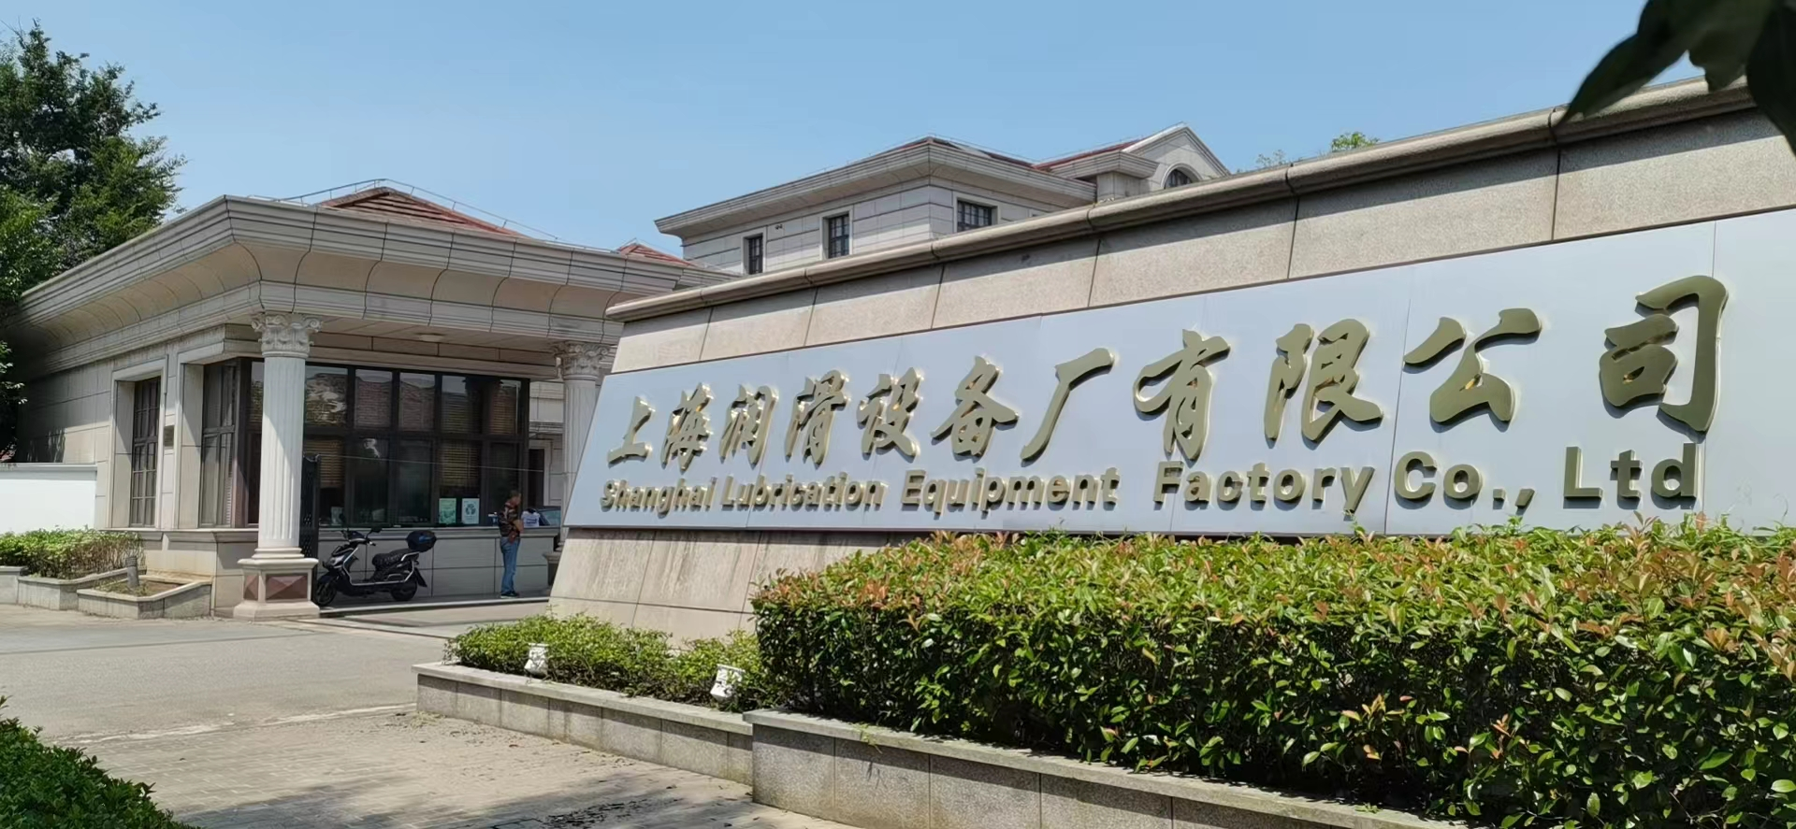
企业简介
1987年由国家经委颁发证书，授予上海润滑设备厂为“国家二级企业”。1987年起至今连续多年被上海市杨浦区政府命名为“重合同、守信用”单位。1995年被中国冶金部确定为定点配套系统成员单位，同年认定为中国重型工业机械协会理事单位及会员单位。企业已通过ISO9001（2000版）质量管理体系认证。
二十世纪八十年代初期，开发了具有当代世界先进水平、符合TEMA标准的GLL、GLC系列列管式油冷却器，获得中国机械工业产品“优质产品”证书和国家经委颁发的“国家质量银质奖”。

Slide 8
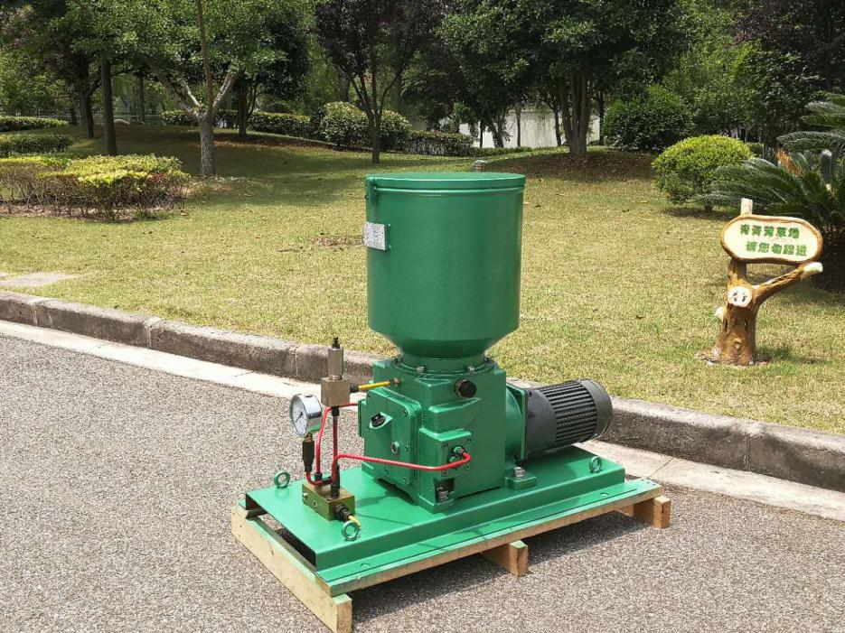
企业简介
二十世纪八十年代中期，成功引进德国代立蒙公司（DELIMON）专有技术及生产设备，生产高低压干油润滑产品及元器件。
二十世纪九十年代，开发了动叶可调风机液压润滑装置，替代了进口。产品质量达到国际同等水平。
二十世纪末，将高科技技术应用于润滑系统中，开发出智能集中润滑系统，在国内外均处于领先地位，利用先进的互联网，可实现远程监控。广泛应用于钢铁、冶金、矿山、电力、建材等行业。

Slide 9
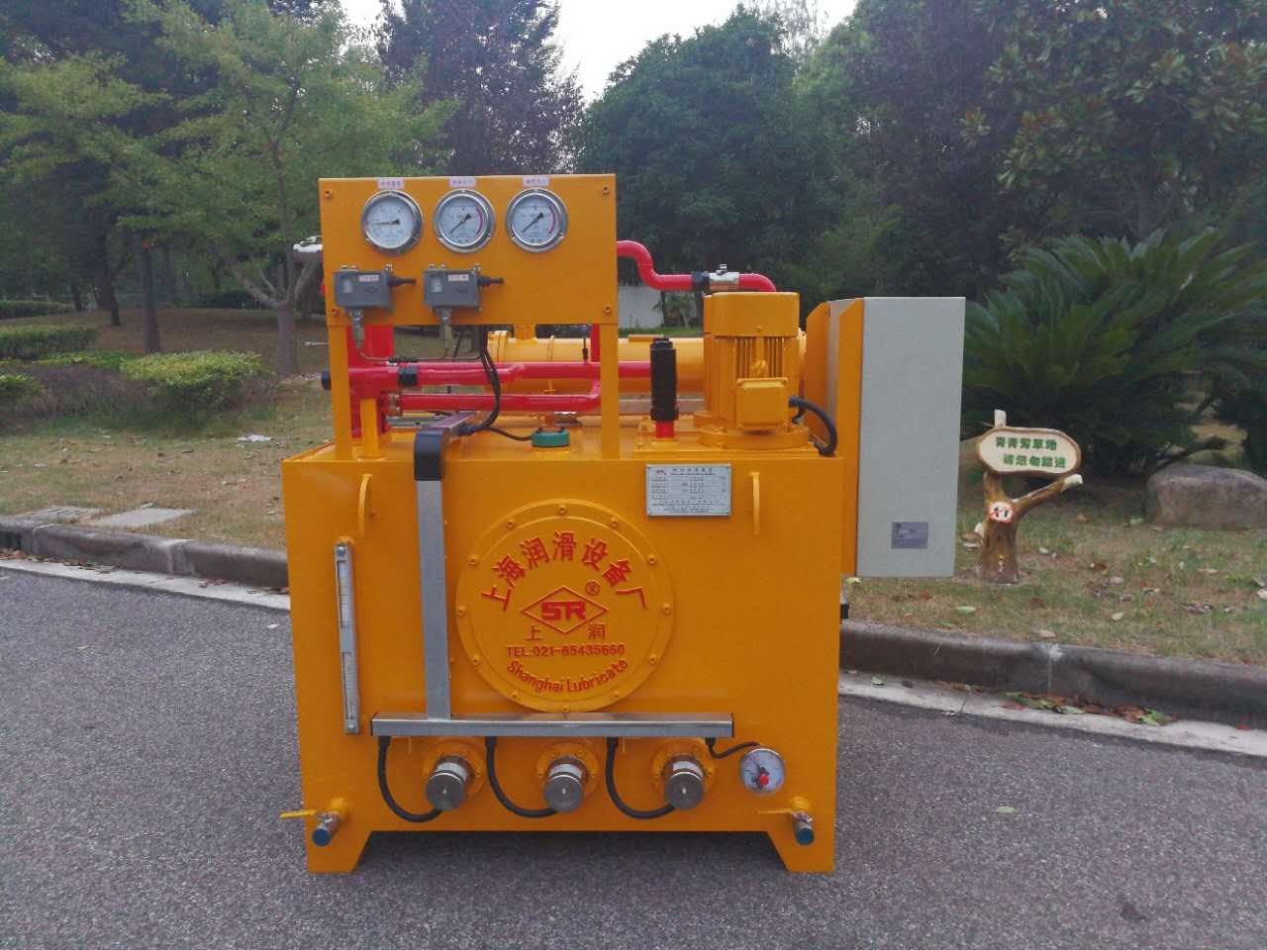
企业简介
二十一世纪初期，引入转化先进车辆润滑技术，并自行研制生产车辆专用润滑系统，广泛应用于客车、工程车、拖挂车、列车等大型车辆。对车辆的维护保养提供了极大的便利，并节省了大量的用工成本，使车辆使用寿命大大提高。真正做到了节能环保，创造了直接的经济和社会价值。
起草、制定行业标准二十余项，占润滑行业产品标准总数的三分之一。

Slide 10
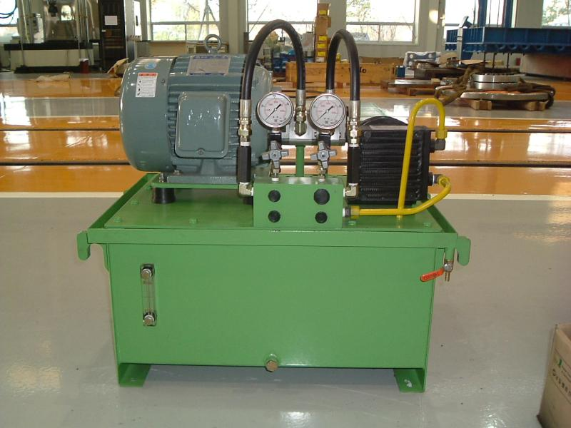
企业简介
公司以雄厚的技术、精湛的工艺、先进的设备、齐全的检测手段为用户提供优质的润滑设备及元器件。产品广泛应用于国内外的冶金、重机、港口、运输、矿山、电力、石化、建筑、船舶、起重、造纸、水泥等行业，并出口至印度、越南、缅甸、巴基斯坦、印度尼西亚、日本、韩国等国家，深受用户好评。

Slide 11
PART 02
发展历程

Slide 12
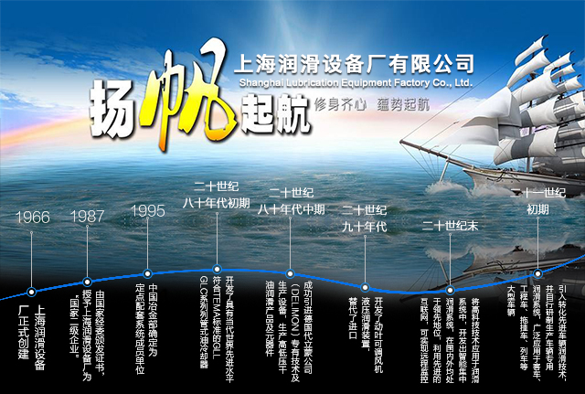

Slide 13
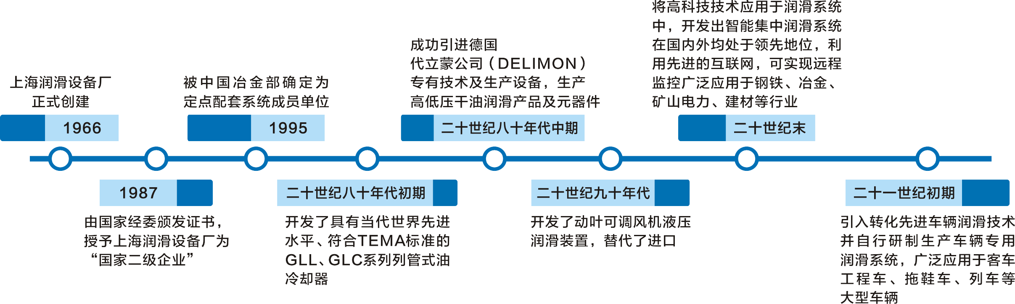
发展历程

Slide 14
PART 03
SR/ZNRH智能润滑系统交流会

Slide 15
SR/ZNRH智能润滑系统
目录
概述
机械系统架构
机械设计部件基础要求
控制系统架构
电气设计部件基础要求

Slide 16
概述
随着公司的不断发展，我们的系统也在不断更新，一套完整的新型系统的产生是目前公司急需的，大家都知道我们现在在做公司最新一代的产品，但是一直没有把系统给综合起来，研发过程中难免会出现方向不对的情况，走比较多的弯路，本次交流会的目的就是理清新型系统的发展方向，以便系统研发更顺利的进展。
新型系统设计本着标准、模块、归档及应用性的方向去设计的，是面对日益增大的市场而设计的，系统设计包含机械和电气两部分，另外就是系统机电的融合，在这里我主要就系统及电气部分做一下交流！

Slide 17
机械系统构架
我将控制系统主要分成了以下几大部分
移动检测平台
储脂站
集成润滑站
电磁给油器
系统检测传感器
线路附件
油路附件

Slide 18


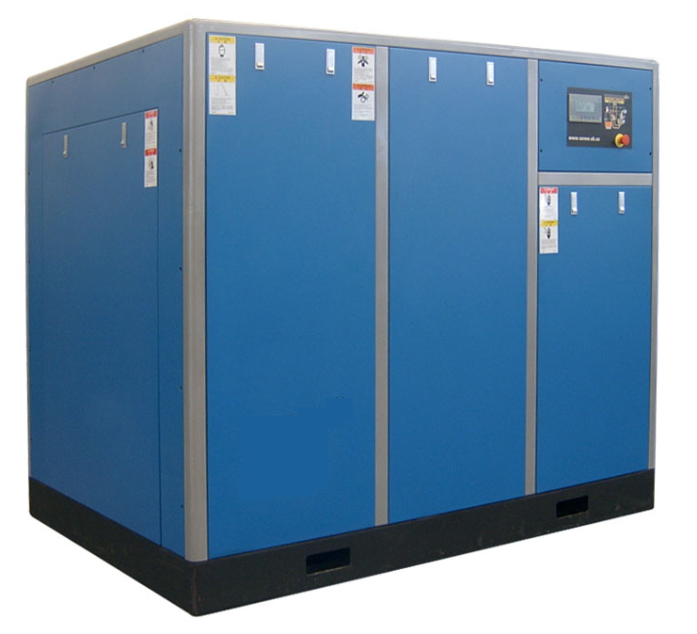
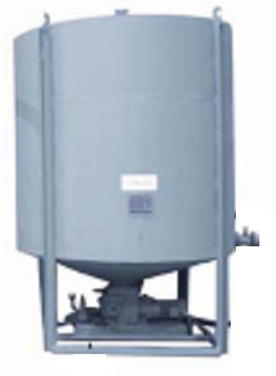
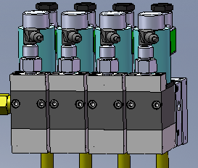
控制系统架构
表示线路
监控系统
Intlnet
表示加油管路
表示油路
集成泵站
储脂站
电磁给油器集成
扩展的检测装置或者是分配器

Slide 19
机械设计部件基础要求
1、储脂站
储脂站是系统上游补脂部件，根据不同的场所系统所配置的补脂站容积不同，为满足现场使用补脂系统基于以下几种原则进行设计：
系列化设计，根据容积定义产品序列
大流量，尽可能高于或等于400ml/Min
高压，适合长距离输送润滑脂，常态可工作在25mpa左右
模块化，方便检修，不能因为泵体拆除致使罐体油脂下落
可采用称重或超声波油位检测油位
靠压力自主控制

Slide 20
机械设计部件基础要求
2、集成泵站
集成泵站是新系统的核心动力源，设计目的是为了达到以下目标：
提升润滑站档次,机电结合。
集成润滑站整体调试.节约时间.提高外出装配的工作效率。
统一润滑站，使布局.走向设备标准化,方便整体设计。
缩减设备空间，在环境上赢得更高的竞争力。
同给油器.气阀开发设计并行,推出系列化产品。
集成泵站各部分部件基础要求
集成泵站包含：润滑泵、润滑油测量装置、集成泵站结构、集油块、标准连接接口等
1）润滑泵
要求：工称压力：31.5mpa
容积：30L左右
要求体积小，重量轻、润滑泵各组件模块化，包含：柱塞、减速机、储脂桶、搅拌器等做到那里故障直接拆那里，以满足方便快速维护，
2）润滑泵测量装置
目的：测量润滑油上下限
要求能够独立于润滑泵之外，使得在系统能够在厂调试后到现场无需调试，测量可采用接近装置或重力传感器

Slide 21
机械设计部件基础要求
3）集成泵站结构
目的：再设计院的设计中省略泵房，方便安装及运输，提升整体档次
要求：承重：满足所有元件装入后可以随意吊装
维护：方便，所有的门都可以打开，当所有门打开后如同室外检修一样，润滑可抽拉出柜体进行维修
标准：各部分设计不容许应付，全部采用标准件装配
外观：做到尽善尽美，以国际威图标准设计
4）集油块：
目的：将所有集中，形成模块化，将两台泵的集油器集中更加简化，节约成本
要求：集成供油及加油过滤器、压力传感器、进油口、出油口、单向阀、加油口、加油系统双向换向阀、过滤器压差传感器（待定）、安全阀及安全阀报警传感器、溢流阀、自动泄压阀（用于设备检修或其他特殊用途）、机械式压力表等。
5）标准连接接口
目的：统一安装规范，利于设备的推广
要求：该机械类接口标准，预留标准加油口（其中包含两台泵使用不同的润滑脂的可能），预留标准出油口。
接口在运输安装构成中严格按照液压类安装规范的标准对其保护

Slide 22
机械设计部件基础要求
3、电磁给油器
电磁给油器是系统的主要执行元件，新型电磁给油器的设计目标有以下几条：
稳定可靠，品质优良
拆装模块化，能够达到几分钟内快速处理问题的原则
根据油量腔产生系列产品
所有部件拆装不超过4种工具便能拆装（内六方、螺丝刀、17-19扳手、尖口钳）
机电一体化，防护等级在IP65或之上
安装方式的标准化，基于基础结构（水泥等不可焊接）与钢铁结构的安装方式；
最小化设计，能够满足更多的场合使用
基于安全电压设计选配油量的电磁铁适合于长距离控制

Slide 23
机械设计部件基础要求
4、管路
管路及管路附件一直是我们安装中最难规范的一部分，因为安装环境不同，作为设计者，我们需要设计出适合不同环境的标准产品对系统进行规范，就像汽车一样，可以跑高速，他一样可以跑土路；
管路主要包含：主管、支管、连接软管、穿线管
管路设计的宗旨是尽可能优化现场控制过程，管路标准化设计要求：
控制供应环节，依照国家关于管道的标准进行采购，确保管道的品质
酸洗控制，标准化酸洗流程
对碳钢、不锈钢、铜管形成标准化管理及分类
对于碳钢管路的涂装工艺进行控制，选择合适的表面处理避免现成的二次涂装，戴立蒙涂装可做参考；

Slide 24
机械设计部件基础要求
5、管路附件
管路附件是直接影响组装进度的核心部分，所有附件的标准化意义也可想而知；
管路附件主要包括：焊接接头、卡套接头、管夹、支撑架、过滤器、截止阀、软管等
附件各部分部件标准化设计具体要求：
1）接头方面
无焊接是我们始终追求的目标，焊接带来的污染与焊渣曾经给我们无尽的去为客户提供服务
卡套品质的保证，如果我们不在因为某处卡套崩裂去提供服务，我们的服务效率将会提高不少
安全，重视质量可以保护他人的生命
模块化的设计能够加快工程的进度

Slide 25
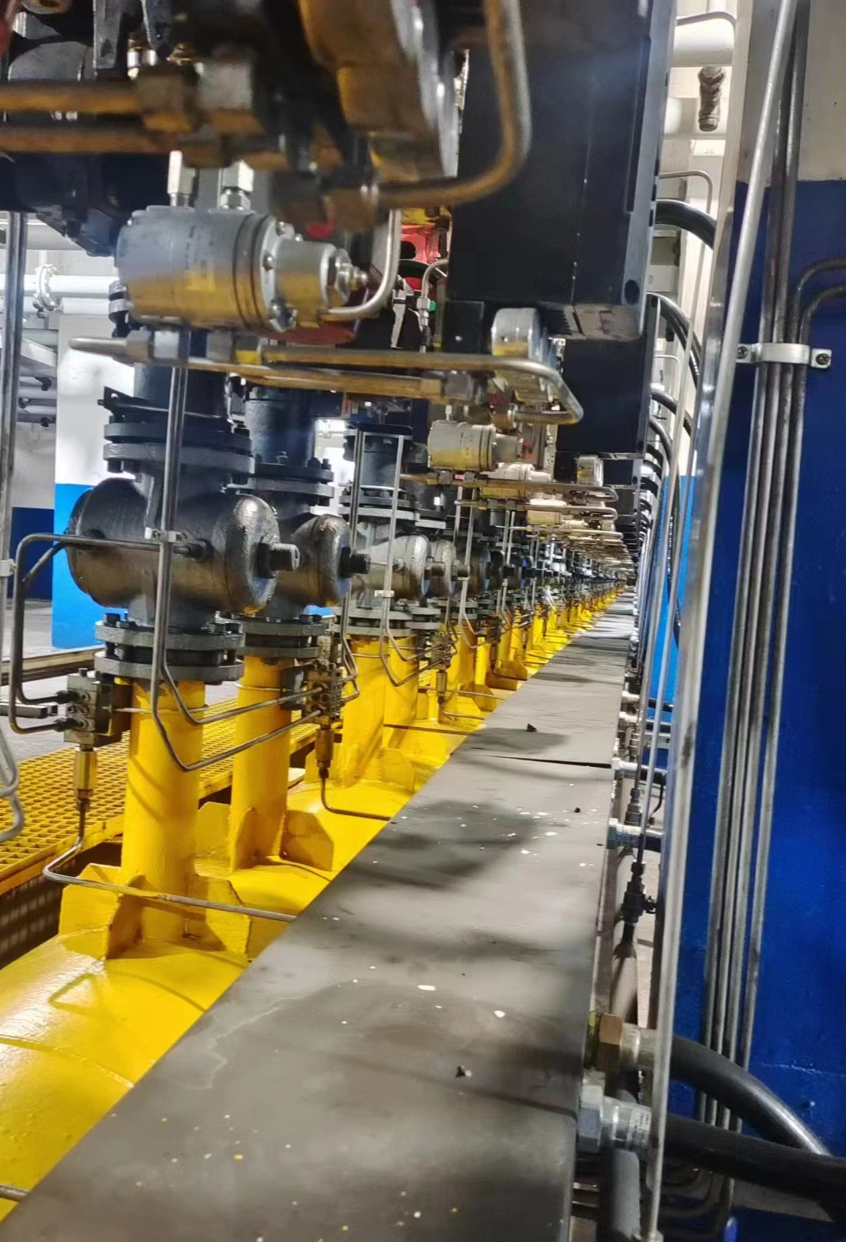
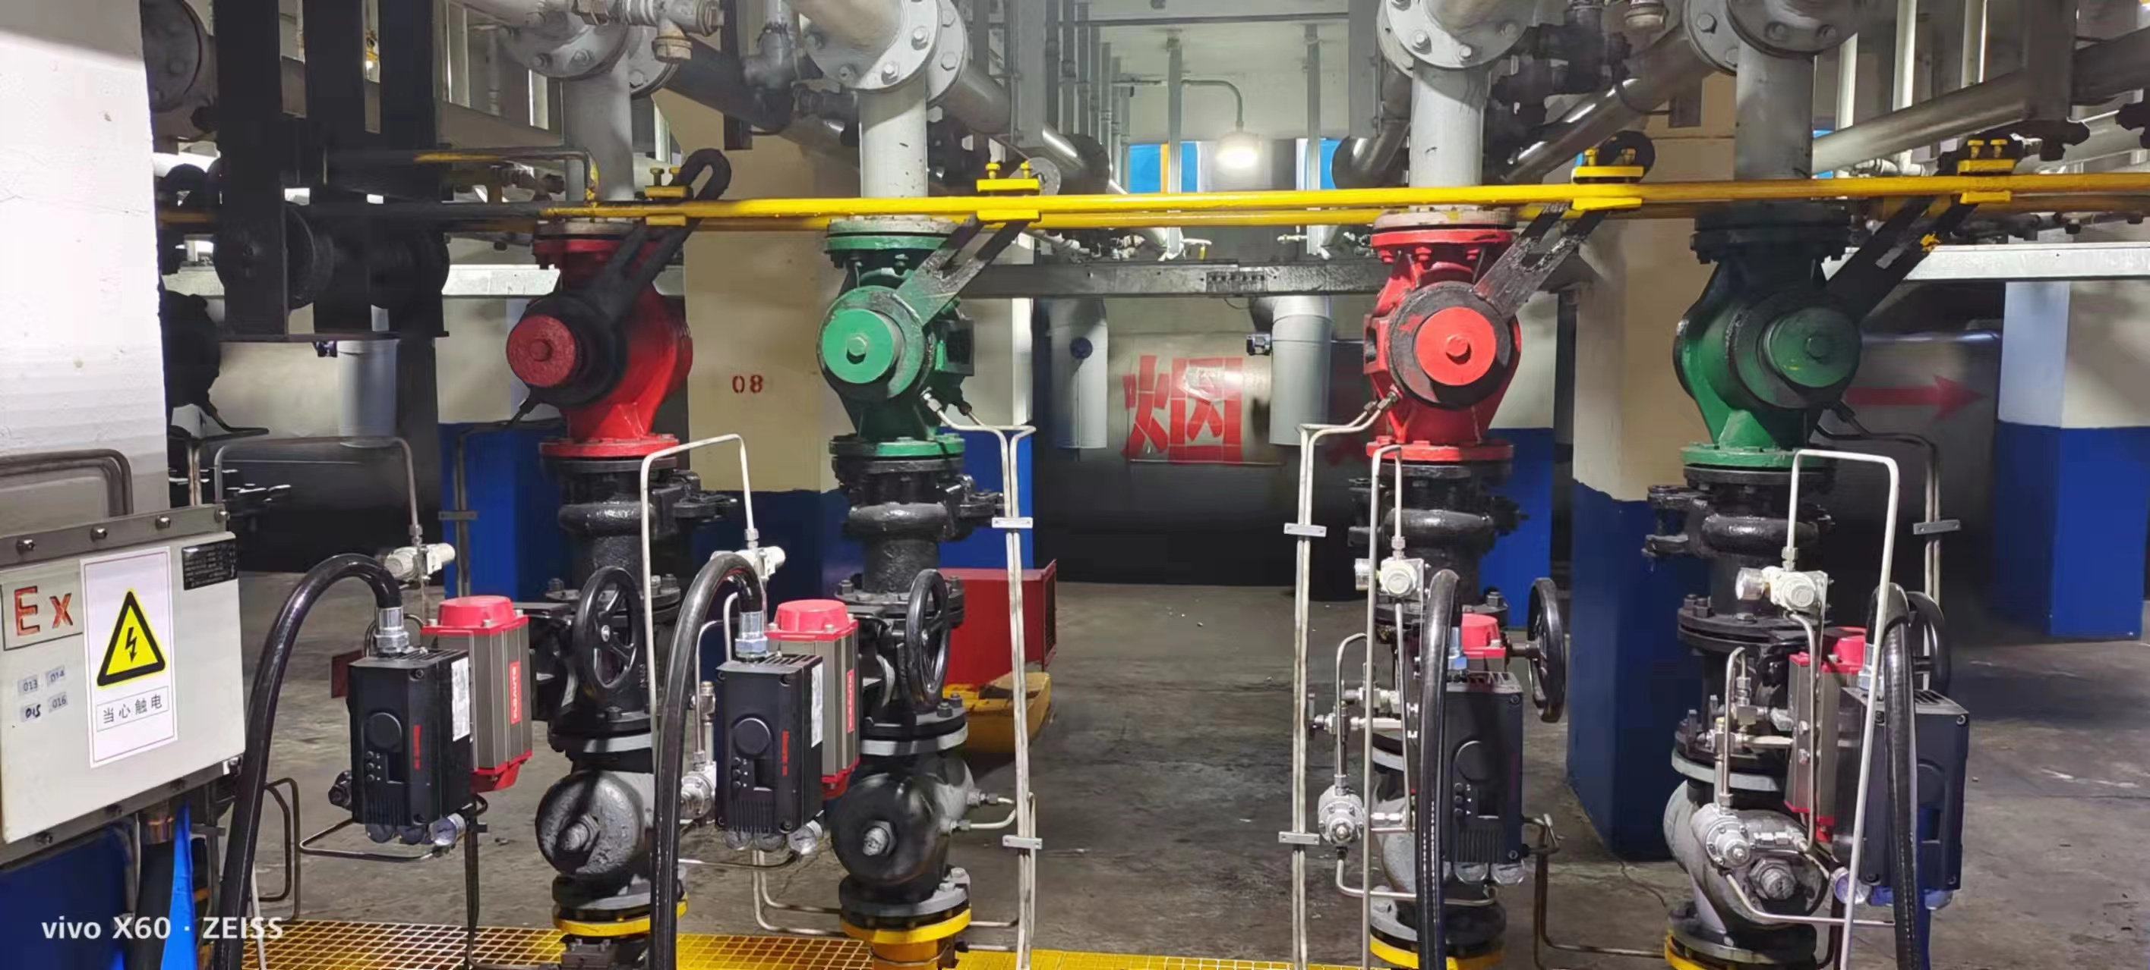
机械设计部件基础要求
2）管夹方面
标准的管夹跟适合我们适用的管夹需要我们寻找或是设计，在在系统中主管主要使用并行管夹（电源线和油管可以走在一起的地方）和单行管夹两种，支管系统主要是选择多连管夹如下图所示，该连接方法适合于任意组合的连接，包含多层连接，此项工作重点在于规范及实用。

Slide 26
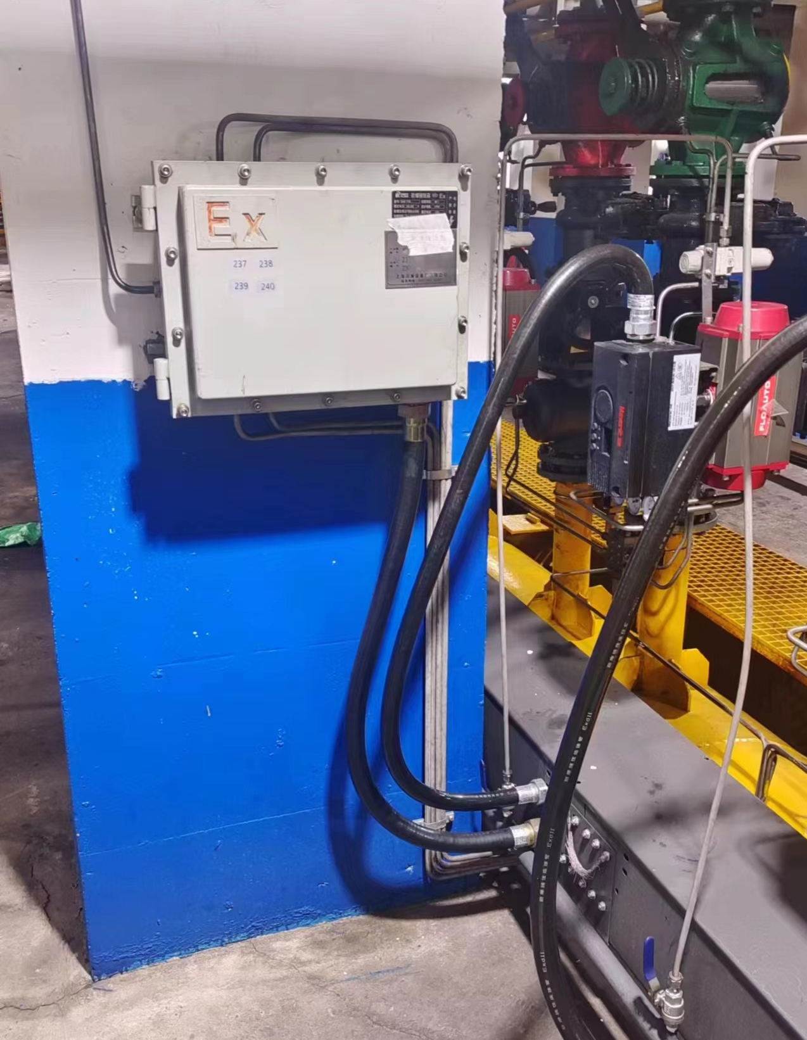
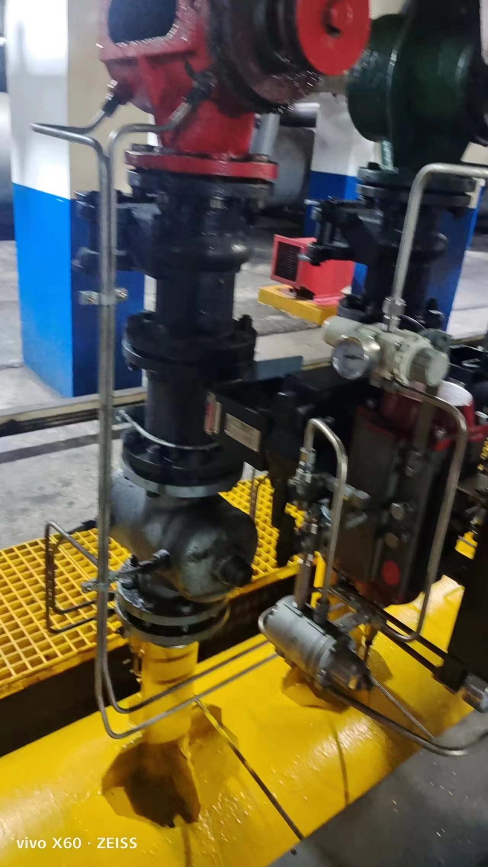
机械设计部件基础要求
3）截止阀及过滤器
目前两个元件装配外观及实用性上都存在问题，产品档次不高，这就要求我们设计出满足以下要求的产品：
产品品质高、质量可靠
模块化，能够快速关断油路，更换过滤器
过滤器品质，过去使用的过滤器未经过论证，目镜及滤网厚薄都是需要我们持续改进的

Slide 27
机械设计部件基础要求
3）支撑架
到过现场的都知道，安装很多过程中都是在做支撑架，主管、支管、线槽、穿线管都需要、原来的时候我认为支撑架是很难走向标准的，随着我们公司技术实力的增强以及见到的事物越来越多，支撑架我认为也能做出标准的来，架线 线卡、线槽支架等等一些不都是在混乱中出来的标准吗!
支撑架标准设计需基于以下原则进行设计：
适合不同场合的安装，包含高空、地面、侧壁、设备下面等
适合不同结构的安装，半含钢筋混凝图结构及钢铁结构等
设计出不同安装方式的图纸及安装手册

Slide 28
系统构架
控制系统构架
我们将控制系统分为以下几部分
1、移动平板电脑
2、上位机监控系统
3、嵌入式系统
4、系统CORE
5、can总线远程控制器
6、信号传感器
7、线路及附件

Slide 29
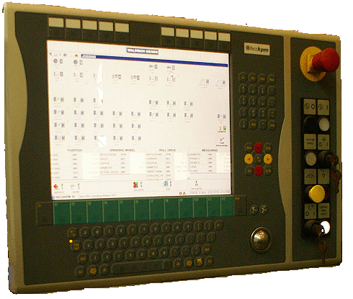


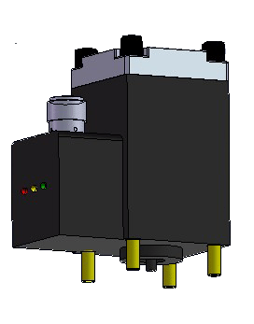

控制系统构架
移动平板电脑或手机
表示MODBUS监控网络
Intlnet
表示MODBUS控制网络
表示I/O输入输出
C/S架构
SCADA
HMI
MODBUS
西门子PLC
MODBUS
远程I/O
远程I/O
远程I/O
远程I/O
加油站控制及
传感器数据
润滑站控制及
传感器数据
集成电控
集成电控
检测传感器
检测传感器

Slide 30
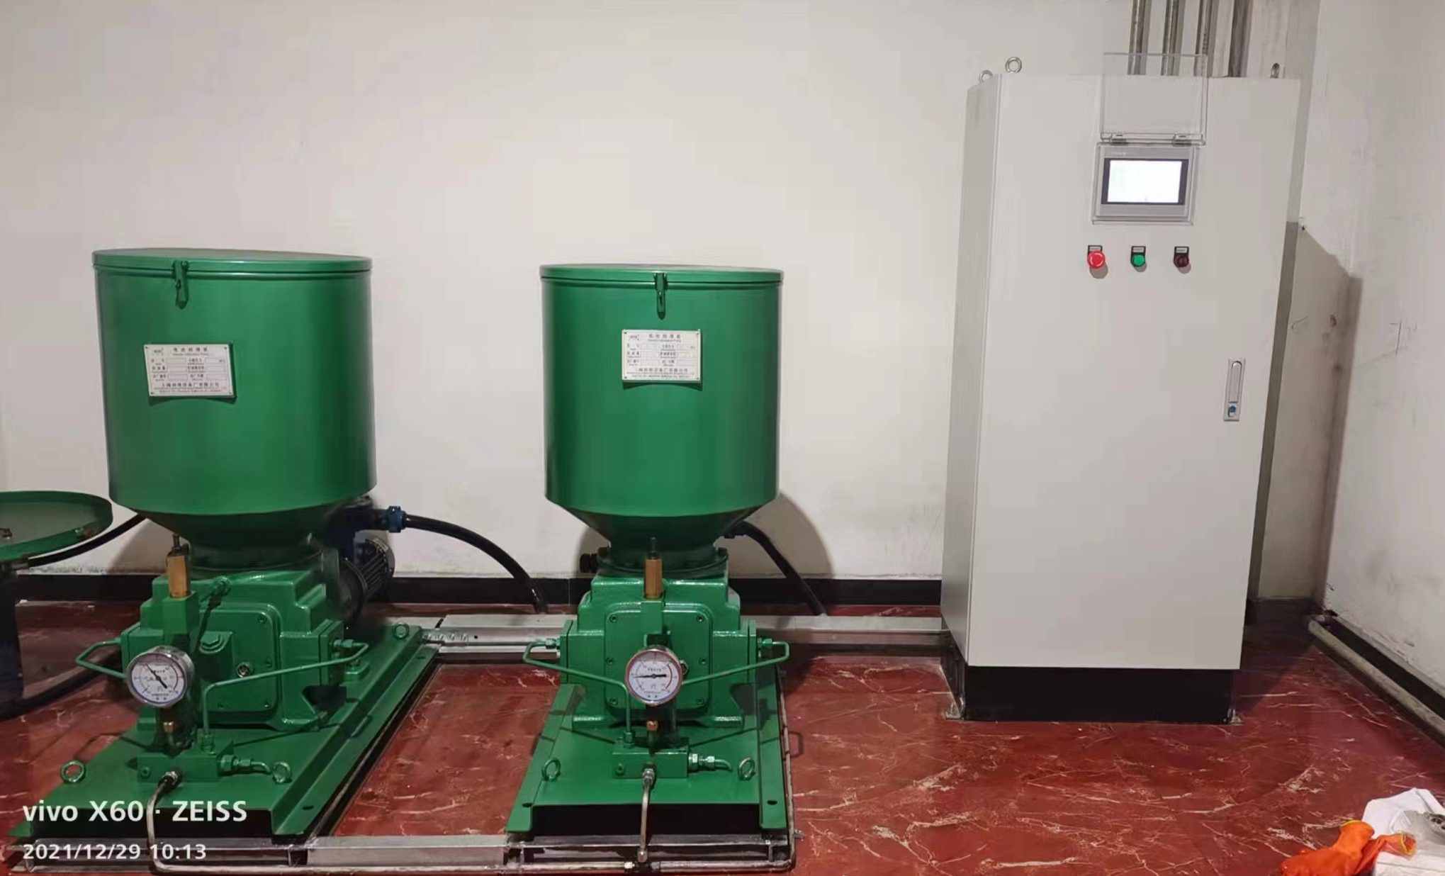
电气设计部件基础要求
电气部分
电气部分的工作有很多，大家都知道目前社会最高的技术就是智能机器人，谈到机器人就离不开机械，谈到智能就离不开电子，我们也是一样，智能润滑系统一样离不开机械和电气
下面我概述一下我们电气部分要做的工作，这可能机械方面的同事听起来很无聊，但是我希望大家能够用心听，因为我们太需要你们帮助，我们需要的是机电结合。

Slide 31
电气设计部件基础要求
1）移动平板监视平台
移动平板监视平台是润滑系统的智能的一部分，设备管理员如果能够随时随地通过inter网浏览到他所负责的设备所处的状态，我们的智能化就更进了一步，移动平板系统需要能够实现以下功能；
B/S架构与C/S架构融合，可web或者客户端浏览
利用4G网络或其他互联网运营平台，结合金万维技术建立孤岛服务器（或者其他方式服务器访问客户端）
Web只能浏览不能通过web控制
远程登录服务器需要记载登录者

Slide 32
电气设计部件基础要求
2）上位机系统软件
上位机系统主要是显示和操作系统的SCADA平台
在这里不在说上位机的功能性，主要说一下下一步需要做的工作:
我们上位机与厂方的接口口，目前暂定为开放式数据库opcserver，通讯通过internet实现
上位机可能需要我们做的工作：
A、重新编译平台软件，也可使用组态环境进行开发
B、上位机平台将会拥有较为强大的图片数据库，包含各种设备的图片，
C、润滑点将做成功能块，可调用其属性任意添加
D、系统可任意添加至5套系统平台
E、数据库平台包含故障、运行、参数；
F、软件拥有加密狗
G、与下位机通讯协议暂定为国际标准接口Modbus RTU或Modbus TCP/IP
H、可归档可历史查询
L、润滑点油量统计、供油趋势、仪表趋势等数据的显示
I、显示系统可以帮助管理者制定检修计划和油品申购计划等

Slide 33
电气设计部件基础要求
3)嵌入式系统
嵌入式系统使我们系统设计中的一部分
它的基础设计要求分两部分：硬件部分和软件部分
A、硬件平台设计需满足以下要求
常年待机不会死机
-20℃-+70℃下可以正常工作
可以运行Windows xpe平台或者是Wince平台
具有良好的电磁兼容性
具备usb及sd卡接口，可以通过U盘或者SD卡复制软件进行更新
具备标准的通讯接口，可以跟远程系统进行通讯
支持3G功能
B、软件平台
支持覆盖式的升级
可通过web和客户端浏览
和上位机软件通用一个程序具备上位机系统的所有功能
通讯协议暂定为国际标准接口Modbus RTU或Modbus TCP/IP

Slide 34
电气设计部件基础要求
4)系统CORE
系统的核心就是CORE,它起到系统最关键的作用，它指挥者远程控制器如何工作同时收集着远程控制器的数据并与上位机及HMI交互数据
A、硬件平台设计需满足以下要求
常年待机不会死机
-20℃-+70℃下可以正常工作
运行Wince平台
具有良好的电磁兼容性
具备IO控制的输入输出及模拟量数据的读取（用于泵站及储脂站数据的收集）
具备标准的通讯接口，可以跟远程系统进行通讯
B、软件平台
实现系统的所有控制
软件平台可移植
通讯协议暂定为国际标准接口Modbus RTU或Modbus TCP/IP
可扩展至1000个润滑点

Slide 35
电气设计部件基础要求
5）Can远端模块
硬件描述
A、具备驱动电磁给油器的能力
B、可以独立运行
C、具备检测自身所处的环境温度及湿度
D、具备短路保护能力，并在短路后不影响其他并行can模块
E、具备故障鉴别能力，能够有效的监测到自身电路故障
F、远端ID的设定需要通俗易懂，具备推广能力
G、线路设计不再使用接线
H、防水等级ip65
I、设计工作电源、板子电源、通讯信号供给七芯电揽
J、设计具备4-20ma模拟量通道

Slide 36
电气设计部件基础要求
6）传感器
系统中所用到的传感器包含压力、压差、液位、温度、重力、流量、轴承在线检测等几种传感器
其中压力、 压差、液位、温度、重力、轴承在线检测设计均为标准电流模拟量信号范围4-20ma，供电电压DC24V流量传感器为数字信号，各个传感器的应用范围
1）压力：用于检测管道压力，及安全阀报警
2）压差：用于检测过滤器是否堵塞，目前没有成品
3）温度：集成与can远端模块上，检测模块所处的环境温度或者轴承温度
4）液位：用于测量油罐的油位
5）重力：用来测量油泵重量
6）流量传感器：用来检测出油信号，并带有驱动电磁阀电路
7）轴承在线检测传感器：用来检测轴承所处的润滑状态，实时供油；

Slide 37
电气设计部件基础要求
7）线路及附件
线路是系统通讯和控制的中间连接者，线路的好坏直接影响着系统的安全性，所以我们对线路提出以下基本要求：
Can总线通讯线必须与控制线分开，采用can总线专用线
负载与控制线必须分清
系统一定要配备接地线
线路保护类产品一定要按要求采购

Slide 38
总结
基于上述对机械设计及电气设计的基本要求我们将日后的系统分为以下几大类
根据基础要求我们将系统分为以下几大类
1、通用型润滑系统
2、带漏油检测型润滑系统
3、带轴承在线检测润滑系统
4、支持web浏览型润滑系统
为保证系统的稳定可靠，我们规定单台设备的可检测润滑点数量不能超过500点
为了设计标准型润滑系统我们将设计研发的基础定义在标准配置
两台润滑泵
一套500L的储脂罐
两个连锁信号
最高不超过4台设备受一台工控机监控
此项配置能够满足80%的客户的需求，等设备稳定后开发20%的定制需求！

Slide 39
PART 04
SR/ZNRH智能润滑系统
技术方案

Slide 40
目录
一、概述
第一节：冶金设备现状
第二节、用户对设备在线润滑的要求
二、针对本项目的润滑解决方案
第一节、设备润滑要求
第二节、设备技术方案
第三节、SR/ZNRH智能分布式润滑系统介绍
第四节、 施工方案
三、润滑管理的革新为客户创造的生产价值
第一节 直接效益 13
第二节 间接效益 13

Slide 41
概述
第一节：冶金设备现状
冶金机械设备的工作条件是十分苛刻的，具有重载、高速、高温、多尘、多腐蚀性介质和连续作业的特点。要确保设备正常运转，必须加强设备的日常维护和管理工作。随着生产设备自动化程度的不断提高，精确可靠的设备在线维护系统成了企业顺利生产的有力保证障。
随着设备管理理论的发展，设备润滑管理的方式也在不断的进步，设备管理的要求也不断提高。维护方式从“无能力无意识”演变成新的维护方式“有能力有主动意识”。
被动
维修
预防性
维修
预测性
维修
主动
维修
设备在线
维修

Slide 42
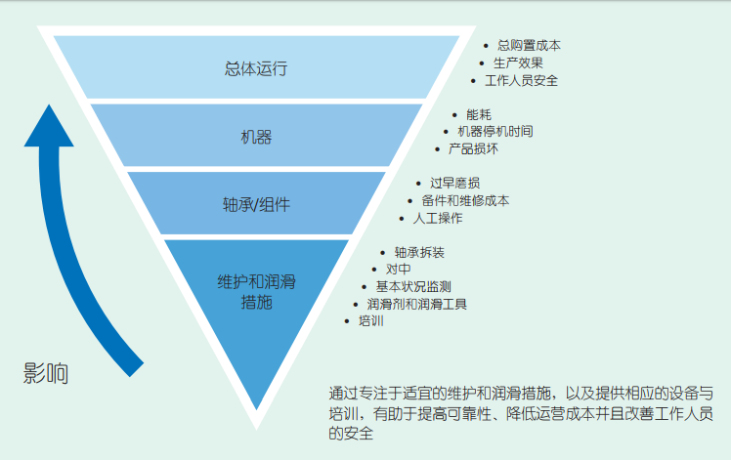
概述
第一节：冶金设备现状
而机械设备的运转就离不开轴承和密封，每个轴承都有预先计算的使用寿命。然而，研究表明，因为各种原因，不是每个轴承都能达到预期寿命。在轴承生命周期里，在轴承生命周期中，对轴承使用寿命有重要影响的阶段就是安装、润滑、对中、基本状态监测和拆卸。可以确认几个重要的环节对轴承使用寿命有着重大的影响。在轴承使用周期中的这些阶段对获得轴承的最大使用寿命非常重要。通过正确的在线维护和使用恰当的工具，您可以显著地延长轴承的使用寿命，提高工厂生产力和生产效率。然而安装、对中、拆卸过程多数并非在实际设备在线过程中实施。但另外两项润滑和基本状态监测往往被低估；
根据瑞典SKF统计轴承的过早失效的主要原因

Slide 43
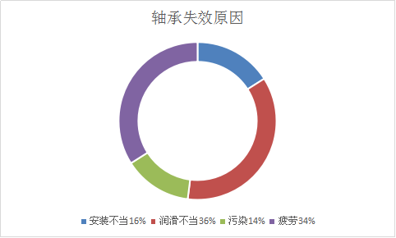
概述
第一节：冶金设备现状
下图轴承失效原因中润滑不当及污染都可通过设备在线维护系统进行有效的控制，污染的起因还是密封所导致的。良好润滑是设备维护管理工作中极为重要的一环。实践证明：搞好设备润滑，对于控制摩擦、降低磨损，延长设备运行周期、预防事故、降低备件损耗、提高设备完好率、节约能源都是十分重要的。

Slide 44
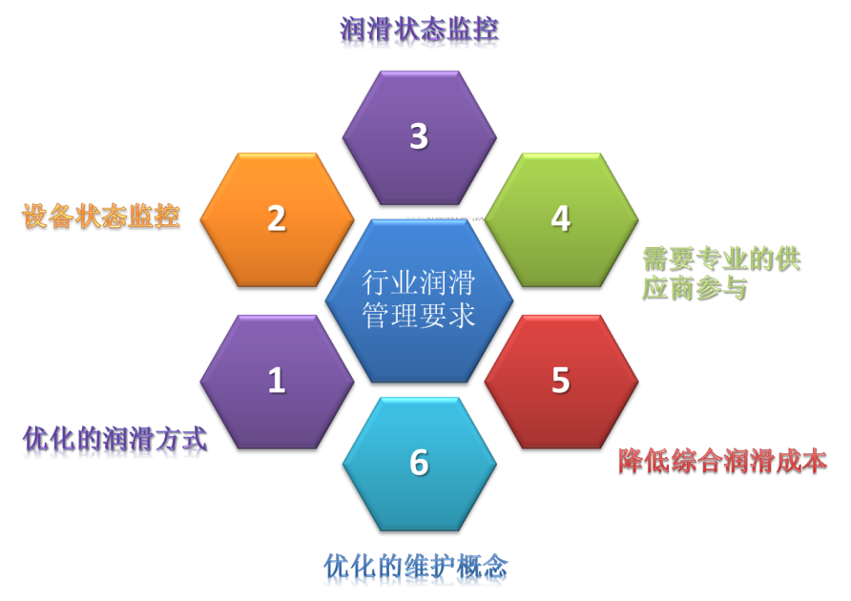
概述
第二节、用户对设备在线润滑的要求
二十一世纪精细化管理成了制造业的关键词，用户对设备润滑管理重视程度越来越高，不仅仅表现在润滑方式，用户从各个角度对润滑管理提出不同的要求：
1、优化的润滑方式：针对不同设备选择的合适润滑方式；
2、设备的状态监控：针对设备运行状况的监控，包含轴承震动检测、温度检测等；
3、润滑状态的监控：润滑点供油状态的监控，包含供油量、供油周期等；
4、专业供应商的参与：越来越多的用户在选择润滑解决方案时开始选择专业的供应商；
5、降低综合成本：设备润滑的最终目标是降低综合成本；
6、优化的维护概念：设备润滑管理最终达到对设备维护概念的优化。

Slide 45
针对本项目的润滑解决方案
第一节、设备润滑要求
润滑主设备：
润滑点数：
均使用独立的润滑泵站及配套供油管线、采用阀式给油器、流量传感器完成对焦炉地下室终端润滑点按需定量供油，实现单组供油、单组反馈，达到设备充分合理润滑。
润滑技术要求：
每个润滑点采用流量传感器检测流量，使用容积定量方式给油，给油量精确，工作稳定，无漏油。电压供电必须安全可靠，而且与电控箱人机界面之间使用串行总线通讯，线路简单运行可靠。
1、在触摸屏上（人机界面）能模拟显示现场润滑点的工作状况,
2、显示屏上可以精确设置润滑点的给油量和循环间隔时间。
3、显示屏和上位机上能显示润滑点的给油状况，在油路堵塞时显示和报警。
4、智能给油器每个出油口可以通过智能给油器内部控制板按钮独立手动操作给油。
5、油路走线必须整齐，捷近，油管内保持清洁。润滑泵的油压应调节在10--20Mpa 内。加油泵的工作由位于润滑泵底部的称重传感器来控制。
6、采用三套监控系统监控每一台润滑设备的润滑状况。

Slide 46
针对本项目的润滑解决方案
第二节、设备技术方案
根据用户要求我公司采用自主知识产权产品SR/ZNRH型智能分布式润滑系统解决用户的实际需求，该产品是我公司为满足现代生产及润滑要求而精心研制的新一代高新技术产品，系国内、外首创。该系统可根据设备工作状态、工作制度、现场环境温度等不同条件及设备润滑部位的不同要求，准确、 定量、可靠的满足各种润滑要求。
1、具体技术方案如下：
1.1、各个润滑点的供油制度及供油量可随意调节。计量装置即时监测润滑点供油状态，有故障及时报警。
1.2、系统主要组件定量电磁给油器放置在设备周围，贴近墙壁，远离热源，保证定量电磁给油器的运行可靠。
1.3、系统主管采用φ32×3无缝钢管，减少长距离供油中的压力损失，提高润滑点的供油压力。电磁给油器至润滑轴承部位采用φ10×1.5无缝钢管。
1.4、系统采用触摸屏进行控制，同时采用电脑监控设备润滑状况，系统中所有润滑点供油状态实时可见，监控系统中包含润滑点运行记录及故障记录等诸多功能。方便设备润滑管理。
1.5、系统设计寿命不低于20年，设备部件均为模块化，更换方便。

Slide 47
针对本项目的润滑解决方案
第二节、设备技术方案
2、设备改造后系统性能保证值
2.1、单点供油：每个点的供油量，循环时间根据实际需要任意可调，单点供油量精确到3ml。
2.2、逐点检测：用计量传感器与电磁阀实现润滑点故障的一对一检测。堵塞点及时发现及时处理。
2.3、保证末端供油点的供油压力，不低于5MPa。
2.4、对油脂的要求：锥入度不低于220（25℃，150g）1/10mm 的润滑脂（NLGI0＃-2＃）和粘度等级大于N68的润滑油。
2.5、控制系统可分为多个任意循环段，实现不同润滑点的不相同供油制度。
2.6、系统触摸屏实时显示全部润滑点的供油状态，有故障及时报警，并记录系统的运行信息机故障信息，上位机系统可实现远程手动模式，远程手动控制检测现场任意润滑点。
2.7、系统提供软件升级服务，通过对软件部分的不断升级，完善增加系统功能。

Slide 48
针对本项目的润滑解决方案
第三节、SR/ZNRH智能分布式润滑系统介绍
1、系统组成
SR/ZNRH型智能干油润滑系统包含HMI监视系统、补脂站、润滑站、定量电磁给油装置、线路、管路管件等几部分组成，各部分都是模块化系统，系统的最终执行单元是定量电磁给油集成，以下各部分的功能：
1.1 HMI监视系统:通过人机界面操作员可监视并操作现场的润滑系统。
1.2 补脂站：补脂站主要是用来补充各个集成润滑站的润滑脂需求。
1.3 润滑站：润滑站由高压柱塞泵、称重集成、压力传感器、控制柜等几部分组成，润滑站为系统的核心单元，主要作用是提供动力源和指挥各个润滑点工作，收集润滑点工作状态，同事承载着与上位机通讯及与主机的连锁，当润滑泵油位低时发送信号到补脂站开始给润滑泵加油，润滑泵是管道压力的动力源，当管道压力低时润滑泵开始启动，当管道压力高时润滑泵停止运行，控制柜是整个润滑系统的核心单元，控制着润滑点的运行及状态的收集，同时也对润滑站、补脂站及传感器实时监测，按照既定的逻辑程序执行。
1.4 定量电磁给油器装置，由计量装置、电磁阀和智能信息处理模块组成,电磁阀是给油的执行单元,由智能信息处理模块控制并收集传感器信息， 并将工作状态反馈给主控系统。

Slide 49
针对本项目的润滑解决方案
第三节、SR/ZNRH智能分布式润滑系统介绍
2、SR/ZNRH智能分布式润滑系统基本参数及配置
系统型 式 | 项 目 |  | 参 数 | 备 注
SR/ZNRH智能集中润滑系统 | 公称压力 |  | 40MPa
 | 最大工作压力 |  | 35MPa | 环境温度为-20°C时
 | 最小工作压力 |  | 5 MPa | 环境温度为150°C时
 | 公称流量 |  | 400mL/min
 | 3#-4# |  | 1356点
 | 5#-6# |  | 1596点
 | 7#-8# |  | 1596点
 | 每点每次给油量 |  | 任意可调 | 根据现场需要任意可调
 | 每点给油时间 |  | 任意可调 | 根据现场需要任意可调
 | 给油间隔时间 |  | 任意可调 | 根据现场需要任意可调
 | 管路 | 主管 | Φ32X3 | 流体输送用无缝钢管
 |  | 支管 | Φ10X1.5 | 流体输送用无缝钢管
 | 管接头 | 主管 | 插入焊接式 | 活动部分采用高压软管
 |  | 支管 | 卡套式 | 活动部分采用高压软管
 | 电 源 |  | 三相四线380V-50HZ | 7.5KW
 | 系统主要元件 |  | SRDRB-P400润滑泵站 | 400ml/min
 |  |  | SR/CZCGQ称重传感器
 |  |  | SR/YLCGQ压力传感器
 |  |  | SR/DZGYQ电磁给油器
 |  |  | SR/LLCGQ流量传感器
 |  |  | SHRH-IIIA控制系统 | 西门子300可编程控器

Slide 50
针对本项目的润滑解决方案
第三节、SR/ZNRH智能分布式润滑系统介绍
2.1系统参数表
2.2系统配置参数
智能分布式润滑系统主要设备基本配置
主控装置
电动润滑泵
压力传感器
重力传感器
4出口标准电磁给油器
加油罐500-1500L
主要设备技术参数如下：
2.2.1主控装置
基本配置:
甲方提供交流380伏电源
PLC及触摸屏采用西门子300系列可编程控制器主控与扩展模块
2.2.1主控装置
基本配置:
甲方提供交流380伏电源
PLC及触摸屏采用西门子300系列可编程控制器主控与扩展模块

Slide 51
针对本项目的润滑解决方案
第三节、SR/ZNRH智能分布式润滑系统介绍
2.2.2高压润滑泵站
A基本配置：
电动润滑泵
电动加油泵
压力传感器
称重传感器
B基本参数
电动润滑泵 型 号：SRDRB-P400
公称压力：40MPa
给 油 量：400ml/min
贮油容积：100Ｌ
电机功率：1.5KW
压力传感器 型 号 ：SR/YLCGQ
额定电压：DC 24V
输出：4-20ma
接线方式：两线制
称重传感器 型 号：SR/CZCGQ
额定电压：DC 24V
输出：4-20ma
接线方式：四线制

Slide 52
针对本项目的润滑解决方案
第三节、SR/ZNRH智能分布式润滑系统介绍
2.2.3电磁给油器总成 型 号：SRKF-III-4
润滑点数：4
公称压力：40Mpa
流 量：3ml/次
工作电压：AC 220V/DC24
流量传感器 型 号： SR/LLCGQ
公称压力：40Mpa
流 量： 3ml/次
响应时间： 150ms
2.2.4油路
主管路采用Φ32×3无缝钢管，材质20#。
支管路采用Φ10×1.5无缝钢管，材质304。
活动润滑点采用软管连接
主管路采用焊接式连接，支管路采用卡套连接，所有管路及管接头

Slide 53
针对本项目的润滑解决方案
第三节、SR/ZNRH智能分布式润滑系统介绍
2.2.6线路
润滑泵站采用RVV线缆，2.5mm²×3＋1mm2×2
电磁给油器采用 RVV1mm2×2 、RVVP1mm2×2 线缆
压力传感器采用 1mm2×2RVVP屏蔽电缆

Slide 54
针对本项目的润滑解决方案
第三节、SR/ZNRH智能分布式润滑系统介绍
3、系统工作原理
SR/ZNRH型智能润滑系统可根据设备工作状态、现场环境温度等不同条件 及设备润滑部位的不同要求，准确、定时、定量、可靠的满足各种润滑要求。系 统的工作运行分为手动、自动两种状态：
手动状态为调试、检修时使用。此时，触摸屏上的每一个润滑点编号对应现场的每一个定量电磁给油装置连接到各具体润滑点，当开启高压润滑泵，注油至主管路，按下润滑点供油按键，执行机构动作，油路开通，计量装置与定量电磁给油装置配合完成油量测定，并将润滑脂注入润滑点。 自动状态为正常工作状态。主控系统依照程控高压润滑泵启动，执行机构工作，检测系统监控。具体为：高压润滑泵开启，1 号定量电磁给油装置打开，按所设定的给油量开始给 1 号润滑供油，当给油量达到设定值后，主控系统发出指令，1 号定量电磁给油装置关闭，2 号定量电磁给油装置打开…，依次直至该循环段的最后一个润 滑点供油结束，该段的最后一个润滑点供油结束，系统检测其他循环时间组是否 到达设定时间，是，则给这些组的润滑点供油，否，则高压润滑泵站停止，循环 时间到达段的供油指令。
在自动润滑状态下，主控系统显示每一个定量给油装置的供油给油时间和供油状态，同时记录运转信息。当设备出现故障时，主控系统则向上位发出故障信号，并指示故障点所在位置，以便检修人员进行相应处理。
自动循环间隔时间到后，高压润滑泵自动启动，润滑点执行机构动作，下一个供油循环开始。每个点的供油流量、时间可通过计算机控制中心及主控设备进行修整，循环时间（供油频率）也可设定、修改。
系统可以和主机连锁。当主机开始工作时，系统进入自动运行状态，当主机 停止工作时，系统自动停止给油。系统故障及润滑点故障声光报警、画面显示并 记录故障，便于维修。
储脂加油系统与高压润滑泵油位信号（称重传感器）连锁，当高压润滑泵 油位到达下限位时，传输信号给润滑系统主控柜，主控柜接到信号后，发出加 油信号，控制储脂加油系统给高压润滑泵加油，等到高压润滑泵油位到上限位时，给主控发出请求停止信号，储脂加油系统停止加油。

Slide 55
针对本项目的润滑解决方案
第三节、SR/ZNRH智能分布式润滑系统介绍
4、智能分布式干油润滑的特点
4.1、远程控制每点供油量，实时检测润滑点供油状态，如有堵塞，能准确显示 故障点位置并输出报警。
4.2、完整的超压保护，低压、超低压报警的功能。
4.3、对分散的润滑制度不同的润滑点管理。
4.4、实现网路挂接，远程维护。
4.5、运行稳定、可靠，可自行设定或调整每个润滑点的供油量。
4.6、能适应多种润滑要求，维护工作量小。
4.7、安装操作方便，预留接口，可手动、自动互换操作

Slide 56
针对本项目的润滑解决方案
第三节、SR/ZNRH智能分布式润滑系统介绍
5 、主要部件制造工艺要求
5.1 设备中选用SRDRB-P400电动高压润滑泵，AR-1F 定量电磁给油装置, ARJL-1ML计量装置等干油润滑组件，在生产制造中严格按照公司的《质量手册》进行生产制造 和质量检验标准。
5.2 ARJL-1ML计量装置定量本体材料选用切削和使用性能优越的Y30 锻钢，在机械加工工艺中，关键的柱塞孔加工工序采用 1804 珩磨机（美国进口）珩磨，金刚石铰刀，研磨等工艺，以保证柱塞孔的制造精度，使产品质量稳定、性能可靠 。
5.3 定量电磁给油装置柱塞材料选用 20CrMnTi 合金结构钢，粗车后，采用镀铜防渗工 艺处理,精车后。再进行渗碳淬火硬化工艺处理。经粗磨外圆后，按照柱塞孔的 实测尺寸配磨柱塞外圆。保证柱塞与孔的配合间隙。
5.4 SRDRB-P400电动高压润滑泵采用镗削加工工艺 ,保证各相关位置的几何精度和位 置精度。
5.5 各磨擦副偶件均采用表面硬化处理工艺，使用设备为美国进口的离子气体氮 化炉和多用炉等。表面硬化处理后，再进行磨、精磨、金刚石铰、珩磨、研磨等 工序。保证了产品的制造精度和使用寿命。
5.6 泵的各主要件和主要工序都设计制作了专用刀具、夹具、量具等工艺装备。 保证每个零件的制造精度，泵装配后都要做压力、效率、流量等各项指针的性能 试验。
5.7 设备使用的管路及联接件采用酸洗、钝化处理工艺。
5.8 系统管件应具有足够的承压能力和制作及安装连接精度，保证在系统最大压 力下无泄漏。

Slide 57
针对本项目的润滑解决方案
第四节、施工方案
1、施工周期：施工周期 30天
2、安装保证措施
2.1 进度保证：项目进度分解到每天，每天晚上对项目现场进行总结，对第二天安装的项目提前思考，确定所需物品，避免第二天因为外界条件影响工期。如果 当日任务未完成，找出原因，第二天进行补救或加班等将头天任务一起完成。
2.2 质量保证：安装方案等提前讨论确定，由项目负责人指派专人对安装工艺等 进行检查，发现问题及时更正。
2.3安全保证：
2.3.1对参加施工的职工每天晚上进行安全教育，提高职工安全意识。
2.3.2减少各小组活动区域，要求各小组做到所在区域情况熟悉，无安全隐患。2.3.3进入施工现场必须戴好安全帽，从事高空作业必须搭建平台或者系安全绳。

Slide 58
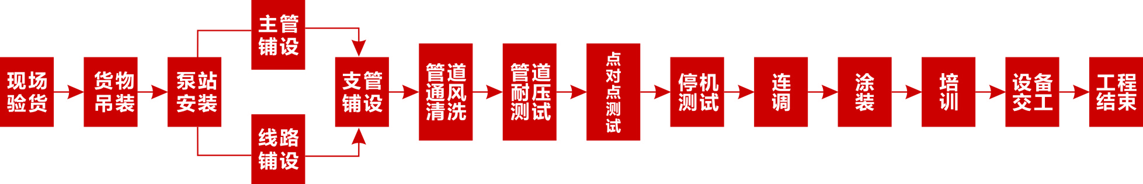
针对本项目的润滑解决方案
第四节、施工方案
3、施工流程：为保证施工安全与设备生产需要，制定以下施工流程（图1）

Slide 59
针对本项目的润滑解决方案
第四节、施工方案
4、施工器具
序号 | 机具名称 | 单位 | 数量
1 | 钳工工具 | 套 | 5
2 | 手工弯管工具 | 套 | 2
3 | 割刀 | 把 | 1
4 | 电钻 | 台 | 1
5 | 电焊机 | 台 | 1
6 | 电动角向磨光机 | 台 | 1
7 | 切割机 | 台 | 1

Slide 60
润滑管理的革新为客户创造的生产价值
润滑管理所带来的效益分为直接效益和间接效益。
第一节 直接效益
1、油品的节省 润滑管理革新最直接的效益就是油品的节省，智能润滑可以帮助管理者调整每一个润滑点的供油制度，达到精益润滑的目的；
2、人工成本 润滑管理的革新基本上告别了人员的现场操作，全信息化管理体系，通过润滑管理软件可对系统进行全面管理。
3、动力的消耗 润滑管理的革新促使每一个润滑点都达到精益润滑的目的，润滑是减少摩擦最行之有效的办法，摩擦是动力消耗最大的一部分，每个润滑部位的精益润滑是减少动力消耗最行之有效的方法。
4、摩擦副的使用寿命 润滑管理的革新旨在于对每一个摩擦副进行润滑管理，合理的润滑是延长摩擦副部件寿命最有效的办法。
5、维护费用的降低 设备使用寿命的延长，直接影响着设备的维护费用、维护工器具及人力的投入。

Slide 61
润滑管理的革新为客户创造的生产价值
润滑管理所带来的效益分为直接效益和间接效益。
第二节间接效益
1、OEE的提高 时间开动率、性能开动率、合格品率的提高是每一个生产制造企业的追求，设备故障率直接影响着OEE的提高，设备故障多数属于机械故障，机械故障根源多数又源自润滑不良，润滑管理直接影响着OEE的提高。
2、故障的快速诊断 润滑管理的革新中设备润滑管理软件对每个润滑部位的润滑状态进行监控并诊断，润滑管理通过智能诊断能够很快的查找到故障原因，极大的提高了作业效率。
3、污染排放的降低 溢出设备的油脂造成工作环境的恶化，进入排放水系对工业污水COD、BOD指标影响很大，处理起来成本也增高；溢出的油脂还会对产品的表面质量造成影响；润滑管理的革新对每一个润滑点供油制度的控制，可直接精益控制油脂溢出的量。
4、设备的巡检安全 设备润滑状况监测在以往的巡检过程中多数通过肉眼观看，每次都要亲临现场，无疑增加设备巡检人员的安全隐患，比如高炉气密、高线润滑等，润滑管理的革新可以通过润滑管理软件人机交互界面看到每一个润滑点的供油状况，设备管理员在中控室就能监控所有润滑部位，减少设备巡检带来的安全隐患。
5、产品质量的提高 在钢铁企业，最终产品板材、型材等产品的质量控制里油脂泄漏在产品上对产品的质量有着极大的影响，所以控制每一个点合适的供油量对产品质量也有着不可或缺的意义。
当然，润滑为客户创造的生产价值不只是这些，我们正在通过不断的挖潜润滑全面管理，最终通过润滑管理达到客户生产效益最大化！

Slide 62
PART 05
行业贡献

Slide 63
行业贡献
我们对中国润滑事业的贡献
二十世纪八十年代初期，开发了具有当代世界先进水平、符合TEMA标准的GLL、GLC系列、列管式油冷却器，获得国家质量银质奖。
二十世纪八十年代初中期，在国内润滑行业内唯一成功引进德国代立蒙公司（DELIMON）专有技术及生产设备，生产40Mpa高压干油润滑设备及元器件。
二十世纪九十年代，开发了动叶可调风机液压润滑装置，替代了进口产品，质量达到国际同等水平。
二十世纪末，将高科技技术应用于润滑系统中，开发出智能集中润滑系统，在国内外均处于先进地位，利用先进的互联网，可实现远程监控。
起草、制定行业标准二十余项，占润滑行业产品标准总数的三分之一。

Slide 64
PART 05
产品介绍

Slide 65
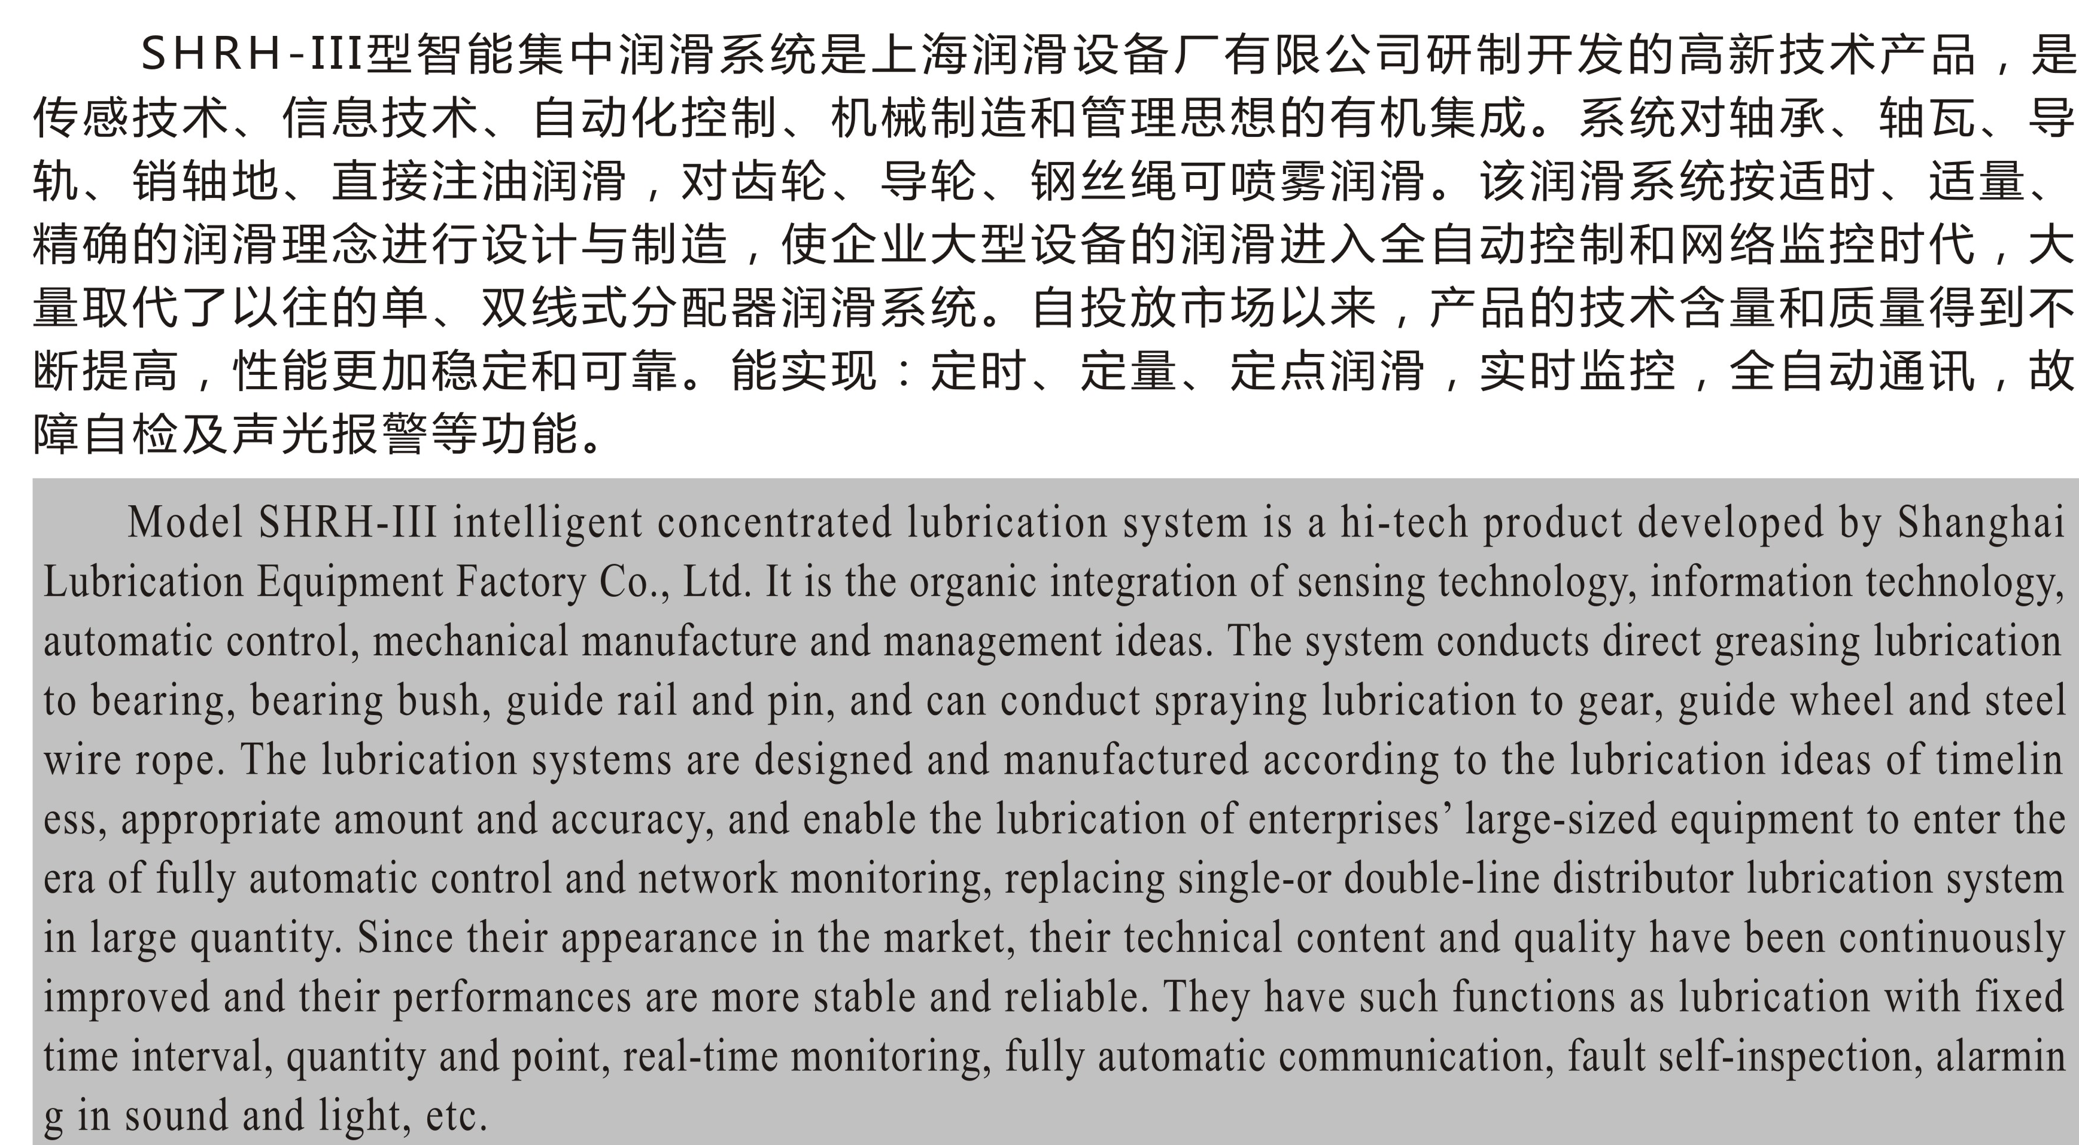
系统介绍

Slide 66
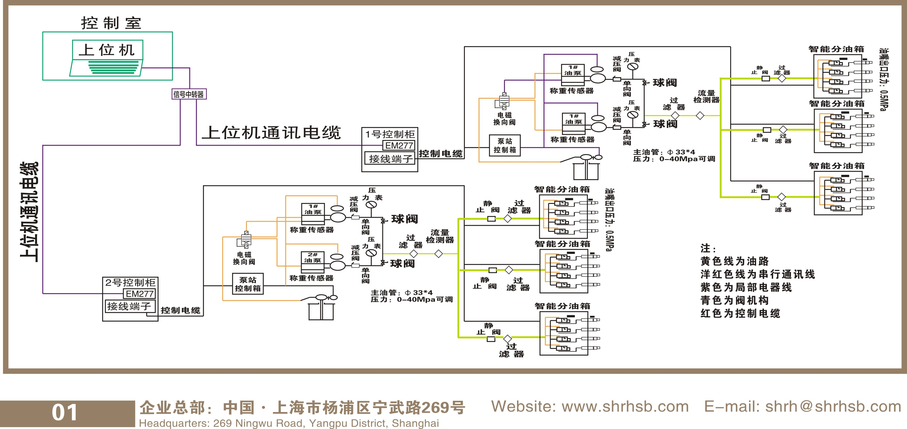
原理图布置

Slide 67
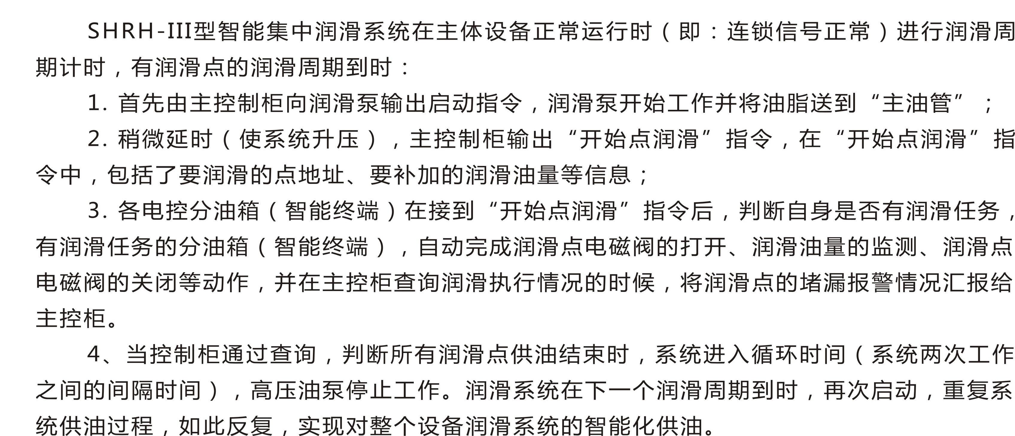
工作原理

Slide 68
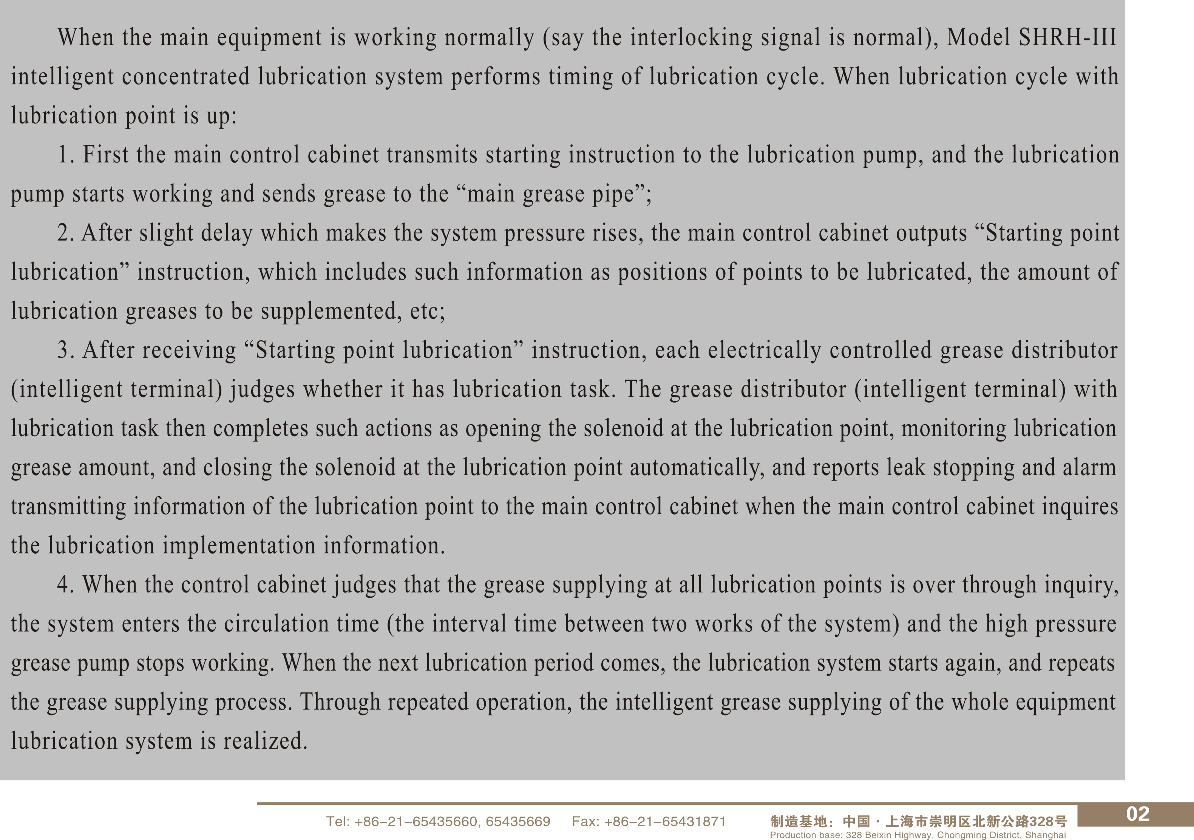
工作原理

Slide 69
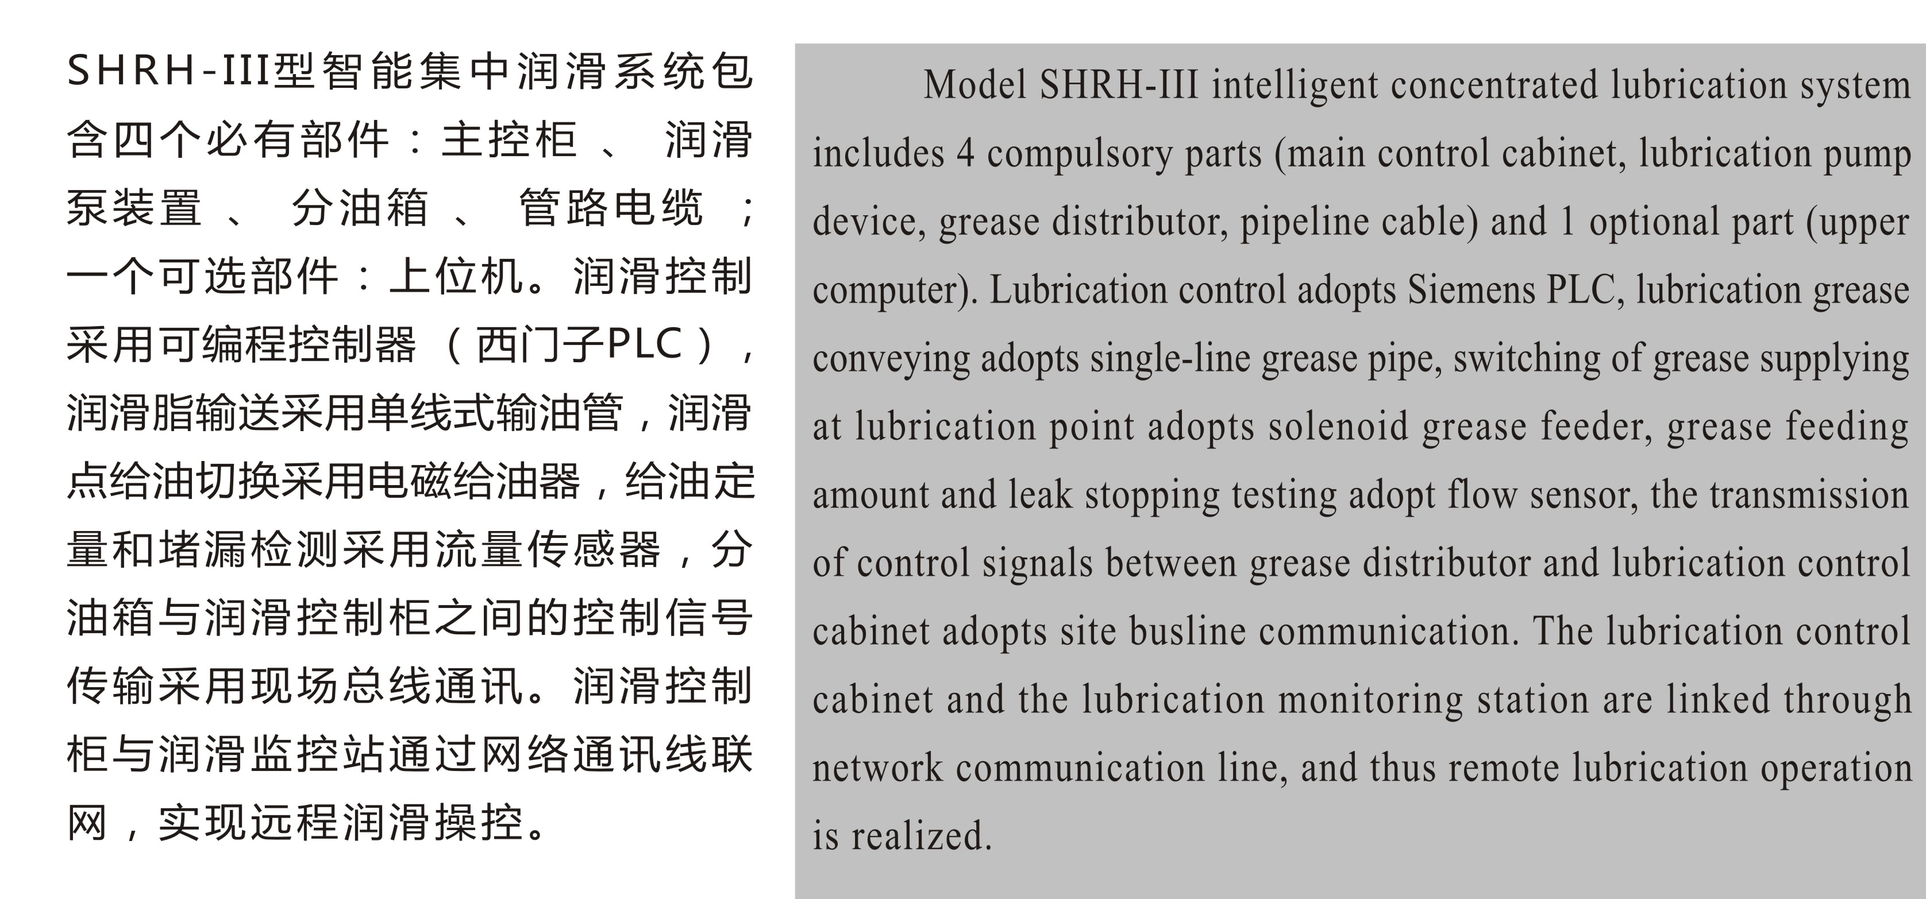
系统组成

Slide 70
应用领域
冶金系统：轧机、轧辊、加热炉、立辊、输送辊道、卷取机矫直机、平整机、连铸机( 中厚板高线设备)、
高炉高线、
矿山系统：电铲、挖掘机、破碎机、振动筛、牙轮钻、磨机
电力系统：门座、塔吊及其他起重设备
焦化系统：推焦机、栏焦机、堆起料机、捣固机、装煤机、给料机、导烟机、地下旋塞、加减阀等
建筑系统：混合机、烧结机、冷机、大窑、环冷机、振动筛、重载板式机、辊式给料机、石灰炉
运输系统：翻车机、皮带机、堆料机、取料机、堆取料机、行车、港口设备
等
Metallurgical system: rolling mill, roller, heating furnace, edger, conveying roller table, coiler, straightener.tempermill,
continuous caster (thick and medium plates, high speed wires, high speed equipment), blast furnace
Mining system: shovel, excavator, crusher, vibrating screen, roller drill,mill
Power industry system: portal, tower crane and other hoisting equipment
Coking system:Pushing coke machine, fence coke machine, stacking and lifting machine, tamping machine, coal loader, feeder,
smoke guide machine, underground cock, addition and reduction valve, etc
Construction industry system: mixer, sintering machine, grate cooler, kiln, annular cooler, vibrating screen,heavy haul panel-
type conveyer, roller feeder, limestone furnace
Transportation system: wagon tippler, belt conveyor, stacker, reclaimer, stacker-reclaimer. traveling craneport facilities.

Slide 71
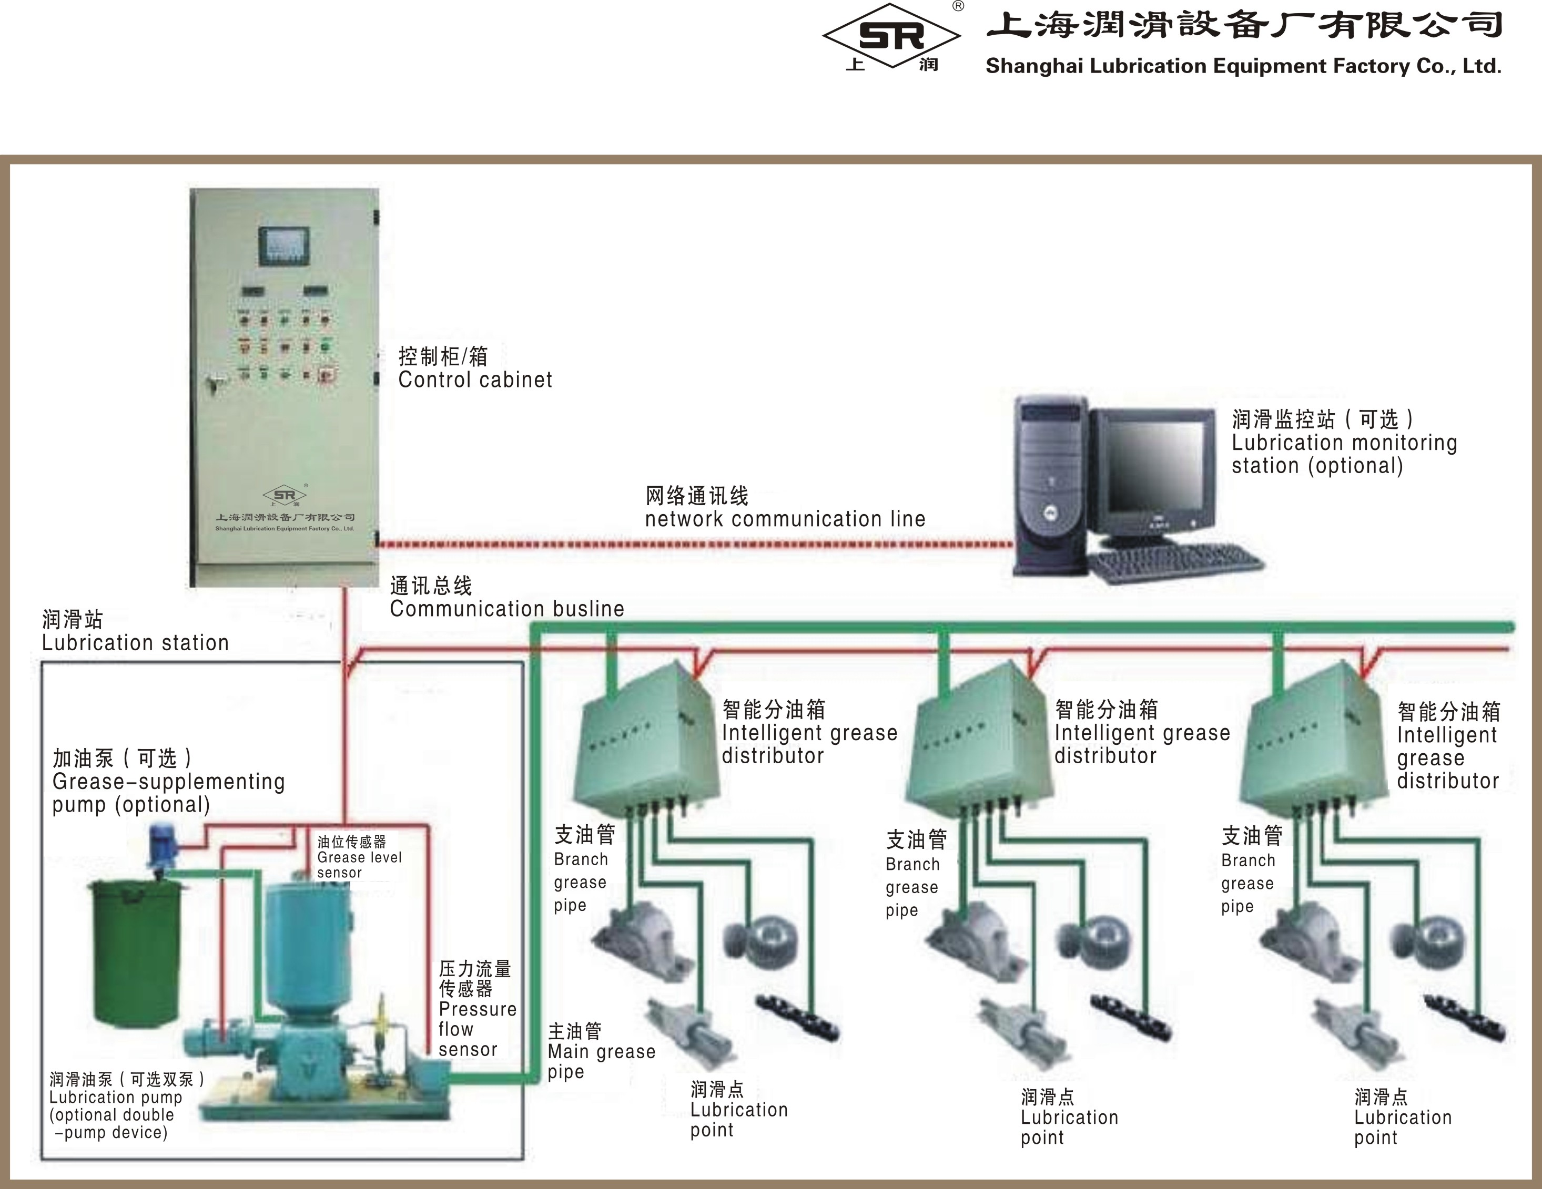
分布平面图

Slide 72
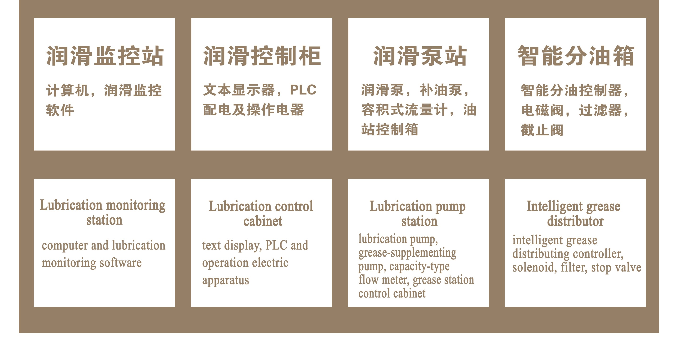
组成部分

Slide 73
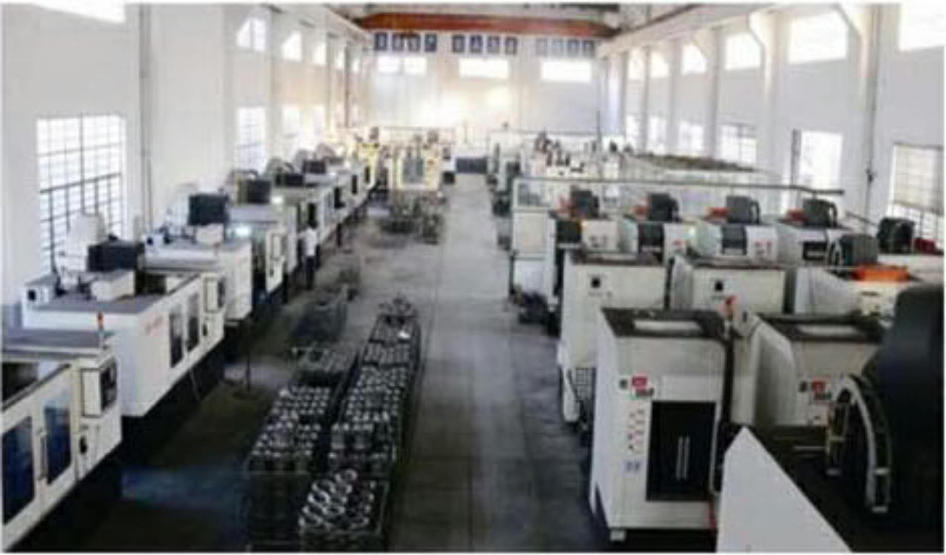
企业精神
公司本着“团结、拼搏、求真、务实”的企业精神，遵循“以市场为导向，以质量求发展，以管理创效益”的经营理念及“严格控制质量，制造优质产品”的质量方针，竭诚为新老客户提供优质的产品和服务！

Slide 74


感谢您的观看
上海润滑设备厂有限公司

